Slide 1
遊戲專題製作
—塞勒姆—
指導老師 : 吳賦哲 老師
組員 : 資工三A 何謙喜
資工三A 莫力濃
資工三A 徐榕蔚

Slide 2



開發軟體

Slide 3
故事背景

Slide 4
不料得知了計畫的三人不但沒有支持她，
反而試圖阻撓艾比蓋兒的行動。
覺得受到背叛的艾比蓋兒決定去找警官，
並誣陷三人是巫師，正在秘密準備著黑魔法，
三人因此受到通緝。
在躲避追捕之餘，三人仍決定要解救艾比蓋兒，
製作聖水驅除艾比蓋兒身上的惡魔，
一場友誼與復仇交錯的鬥爭便就此展開。
飽受塞勒姆居民們欺凌的艾比蓋兒，
在某天吃下了惡魔的麵包，並因此成為了女巫。
獲得魔力的艾比蓋兒在惡魔的蠱惑之下陷入瘋狂，
決定向整個塞勒姆鎮復仇，
並打算拉攏平時對她很好的約翰、蒂圖芭和愛麗絲。
雙親死於戰亂的艾比蓋兒由叔叔撫養，在塞勒姆鎮長大。
然而鎮上的居民都不待見這位失去父母的女孩，
甚至連叔叔一家人都認為艾比蓋兒是個累贅，
只有鄰居的男主人約翰、女奴蒂圖芭
以及大戶人家的女兒愛麗絲願意善待艾比蓋兒。

Slide 5
遊戲規則

Slide 6
女巫的勝利方式
解鎖五個魔法陣
受害者全部被警官抓到
受害者的勝利方式
找出三個線索，製作聖水並對女巫使用
女巫在使用魔法時被警官發現

Slide 7
遊戲物件&功能

Slide 8
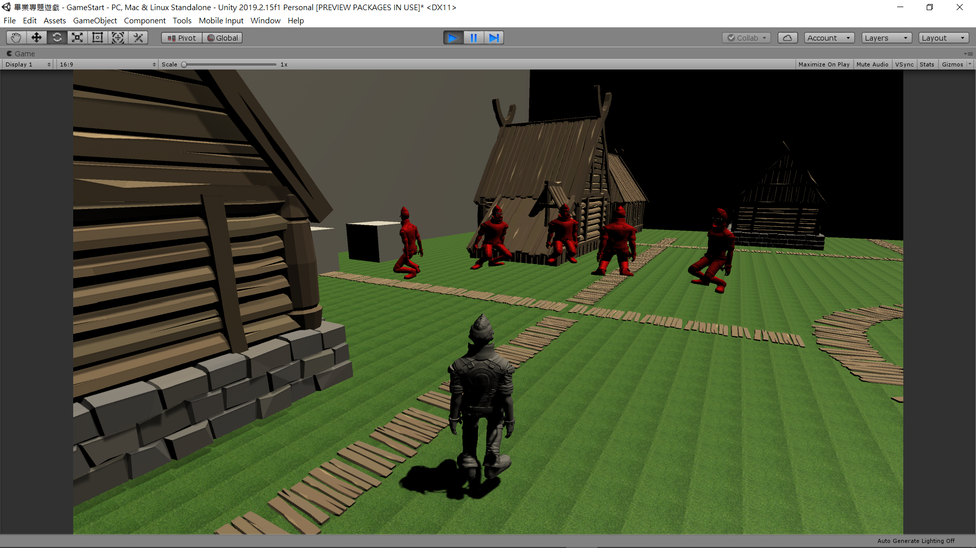
警官
警官在地圖的各處巡邏追捕受害者，
當受害者進入警官的搜尋範圍時，
警官將開始追捕受害者，
並將受害者帶至絞刑台等待處刑;
若女巫在使用魔法時被警官發現，
則女巫將自動敗北。

Slide 9
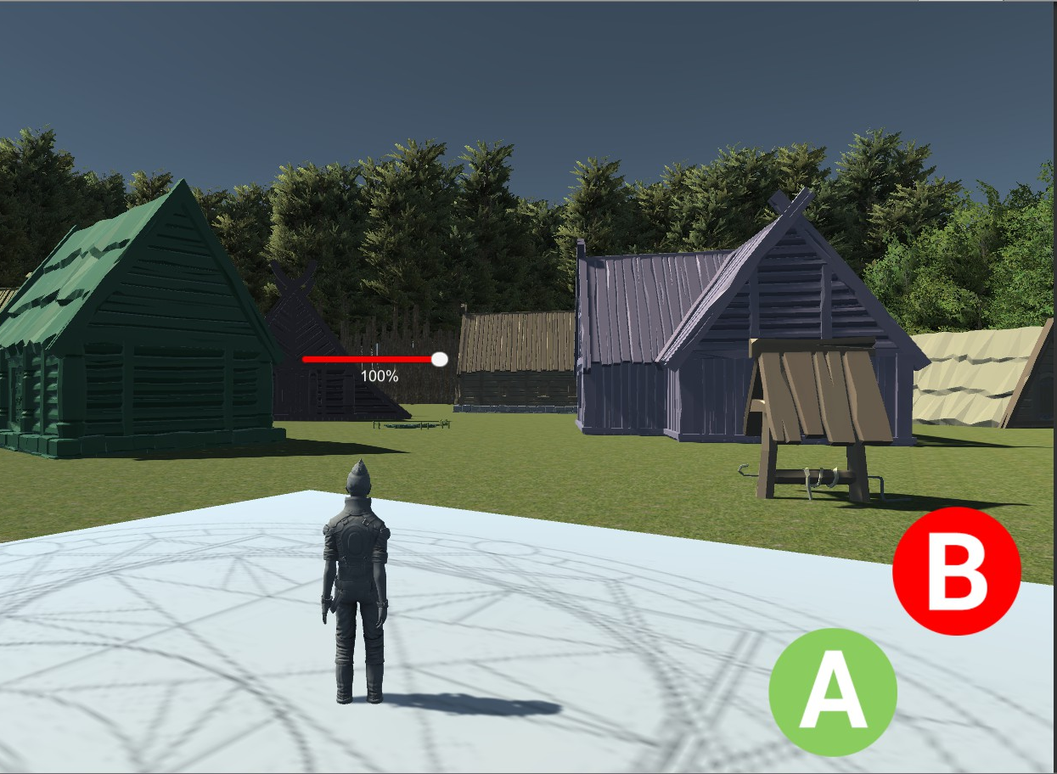
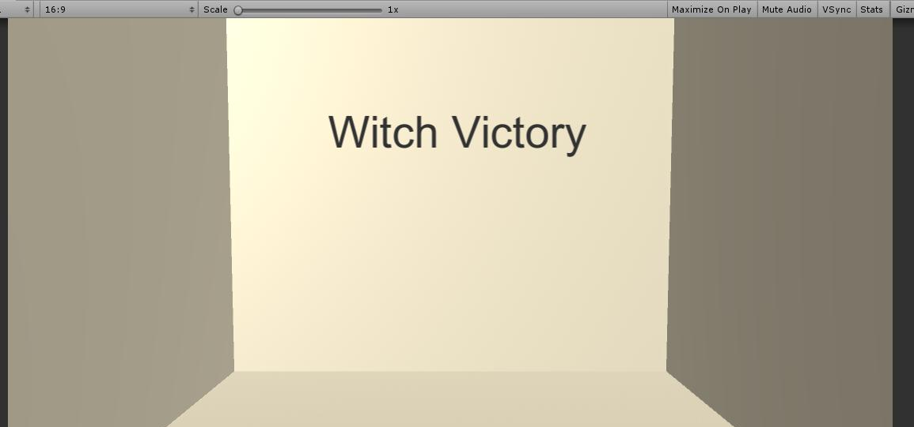
魔法陣
隨機出現於地圖中
每個法陣30秒吟唱解鎖，
若五個法陣均解鎖，則女巫勝利。

Slide 10
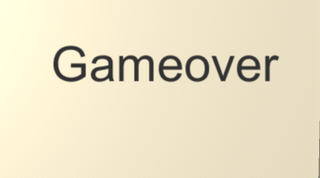
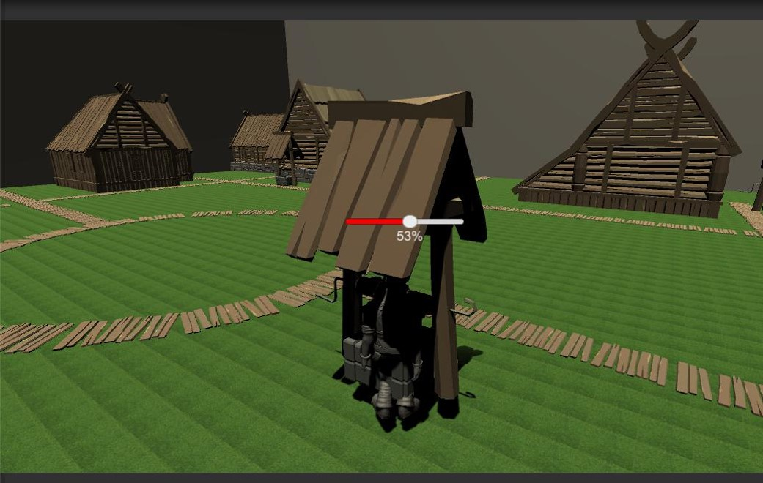
素材蒐集
素材隨機分布在地圖中，
若受害者集齊三個素材，
則可以前往教堂製作聖水。

Slide 11
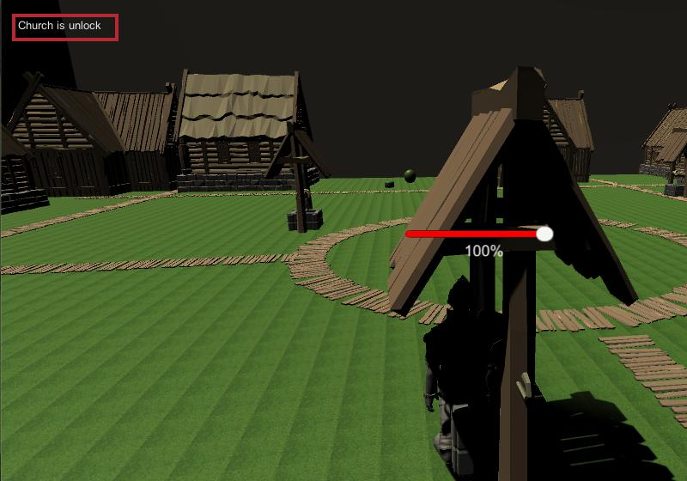
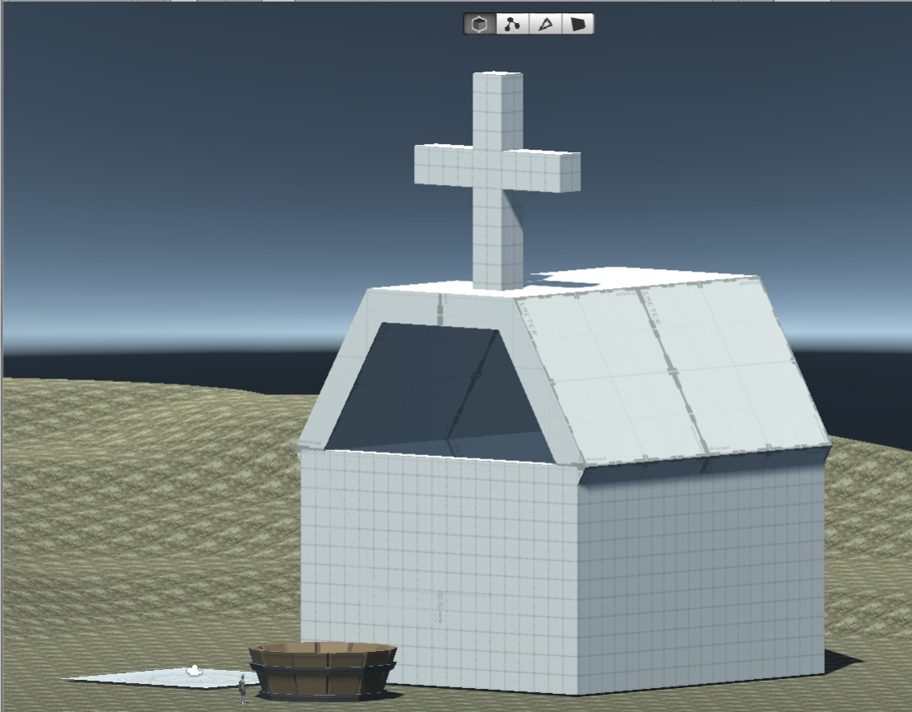
教堂
教堂屬於教會的勢力範圍，警官們無法接近;
製作完聖水的被害者們要去找出女巫，
並對女巫使用聖水。
若攜帶聖水的被害者觸碰到女巫，
則女巫身上的惡魔被驅散，被害者方勝利。

Slide 12
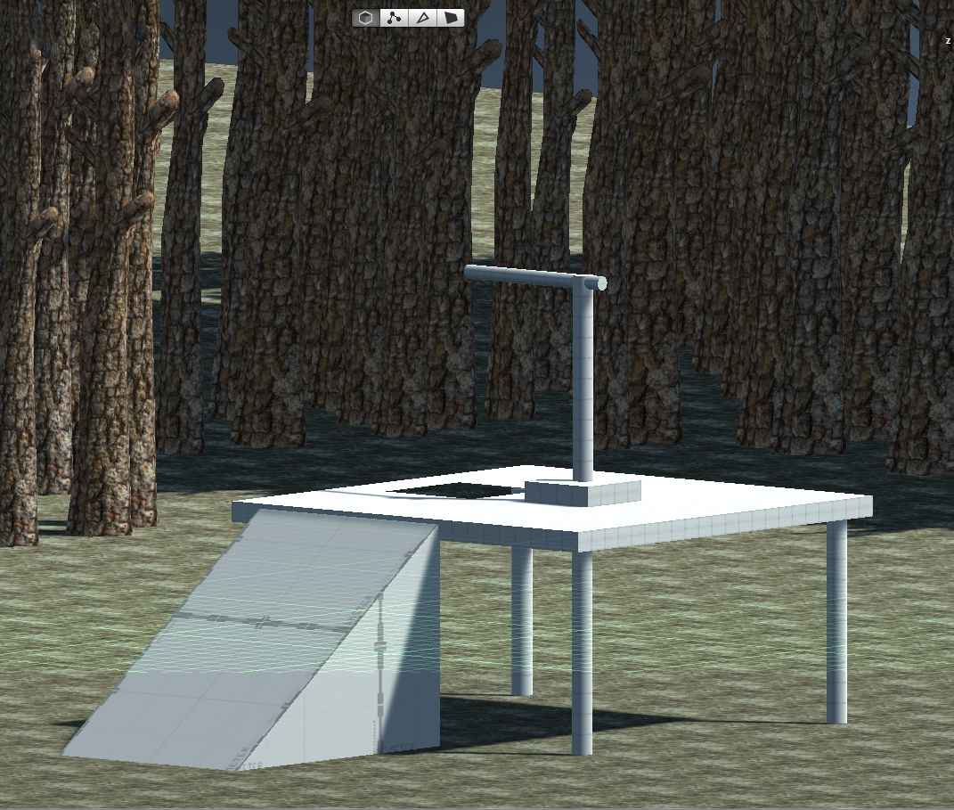
處刑台
被帶到處刑台的受害者將
無法自由行動，
直到處刑時間之前，
其他受害者可以協助逃脫
並繼續遊戲;
待處刑時間到之後，
受害者將無法繼續參與遊戲。

Slide 13
遊戲環境

Slide 14
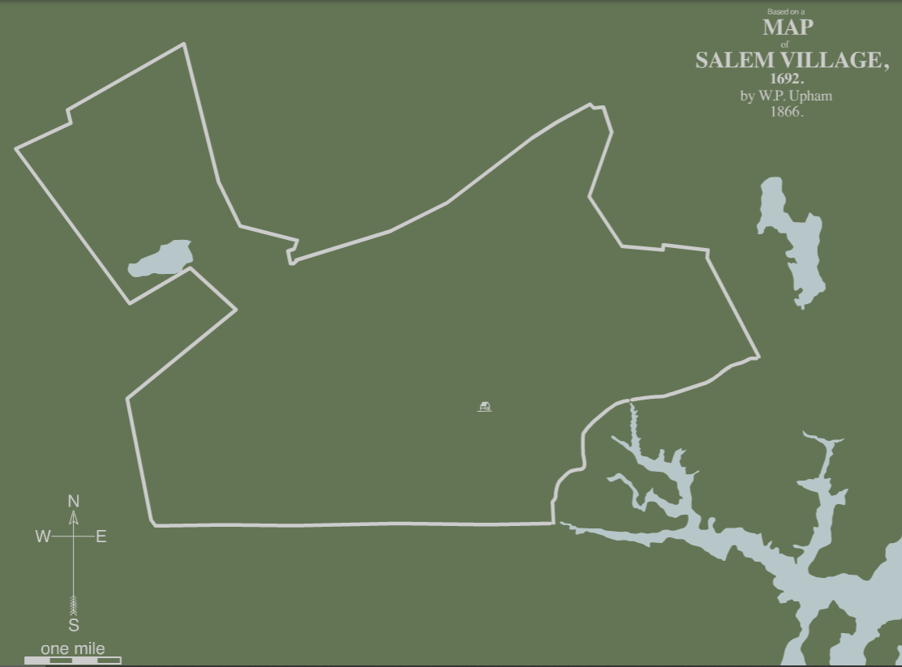
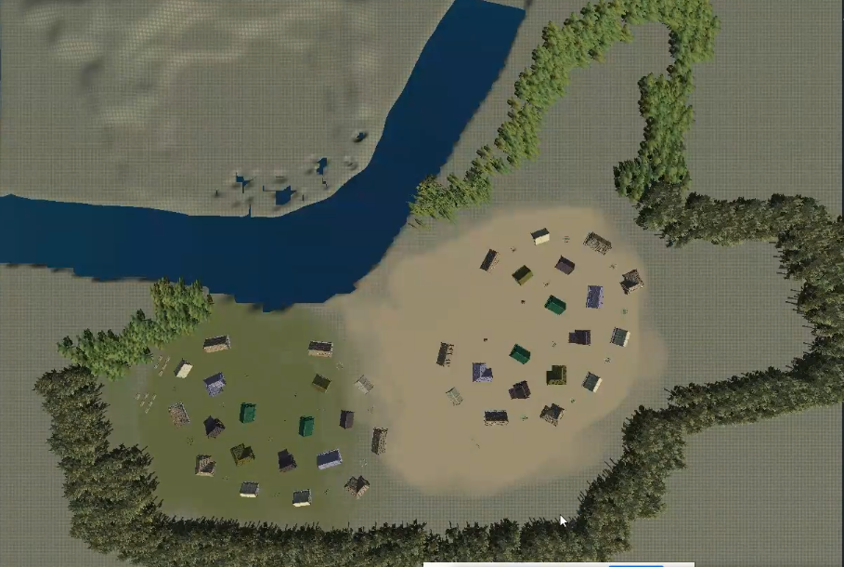
地圖製作

Slide 15
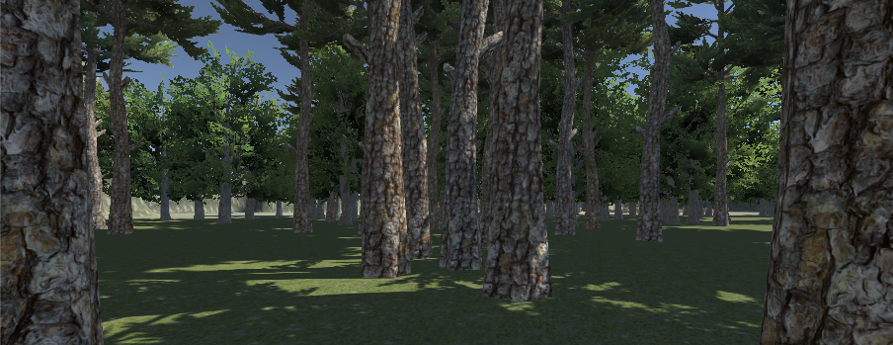
森林區

Slide 16
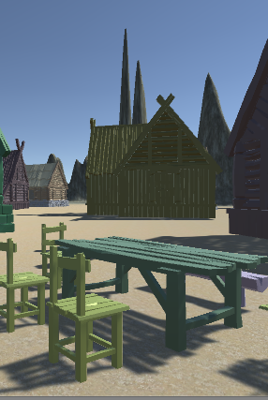
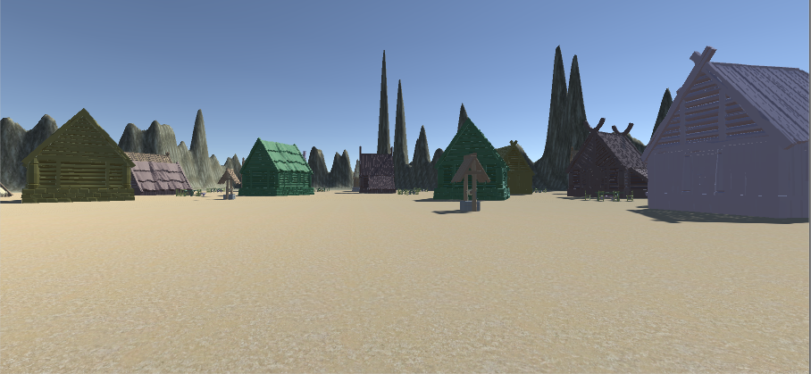
村莊

